Slide 1
История возникновения г. Таганрога
5 «б»

Slide 2
Основание Таганрога
В конце 17 - начале 18 веков Россия, являясь крупным государством, не имела выхода к морям. Это мешало развитию страны, ограничивало торговлю и культурное общение со странами Европы

Slide 3
В июле 1696 года Петр I с небольшой свитой и казаками на казачьих лодках отправился вдоль берега Азовского моря искать место для гавани, где будут стоять корабли и крепость для их защиты. Казаки показали царю мыс, который они называли Таган-Рог (приметный мыс). Петр I поднялся на высокий обрывистый берег, осмотрел все вокруг. Место было тихое и безлюдное. С высоты крутого берега хорошо было видно море. «Здесь будут гавань и крепость» - решил Петр I.

Slide 4
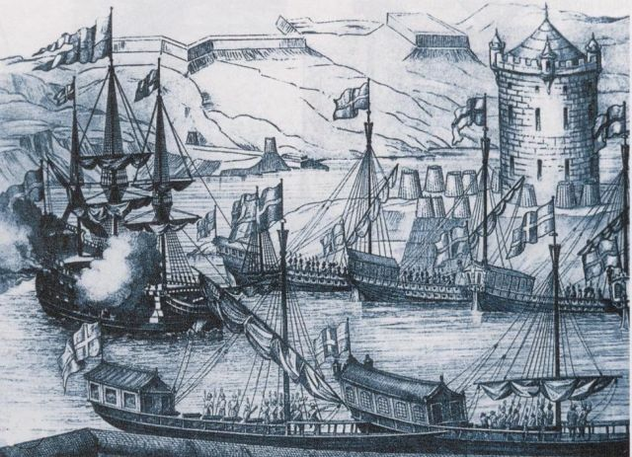

Slide 5
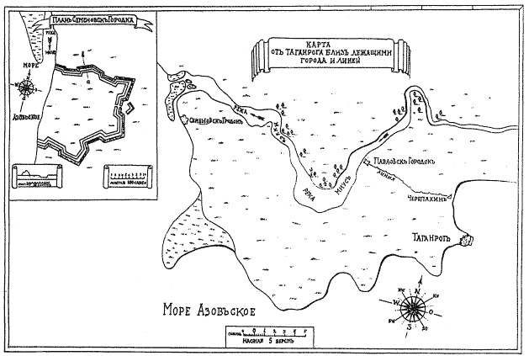
Строительство гавани, крепости и благоустройство города
12 сентября 1698 года Московский Пушкарский приказ издал указ о начале строительства гавани и крепости на мысу Таган-Рог.

Slide 6
Петр I несколько раз приезжал на мыс: следил за строительством. В то время это была далекая окраина России, и люди неохотно ехали сюда. Первыми строителями были солдаты. По указу царя сюда привозили «работных людей»: плотников, каменщиков, кирпичников, кузнецов, конопатчиков. И ожил мыс Таган-Рог. Тысячи людей здесь строили гавань, крепость и город.

Slide 7
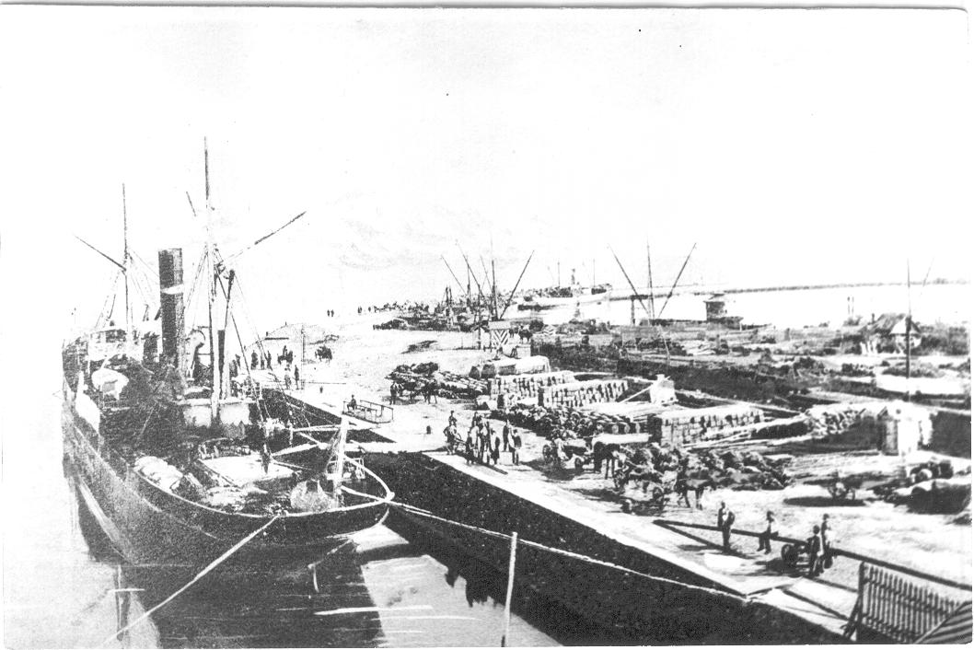

Slide 8
В 1699 году в Таганрогской гавани зимовали первые русские военные корабли: «Апостол Петр», «Апостол Павел», галера и другие.
В 1709 году Петр I в последний раз приехал в Таганрог. К этому времени город был уже построен. Царь остался доволен тем, что увидел. Больше всего всех поражала гавань: она была построена в открытом море. Нигде в мире подобной гавани не было. До этого гавани строились в естественной бухте. Иностранцы, видевшие гавань, считали ее лучшей в Европе..
По углам гавани были возведены башни с бойницами и установлены пушки.

Slide 9
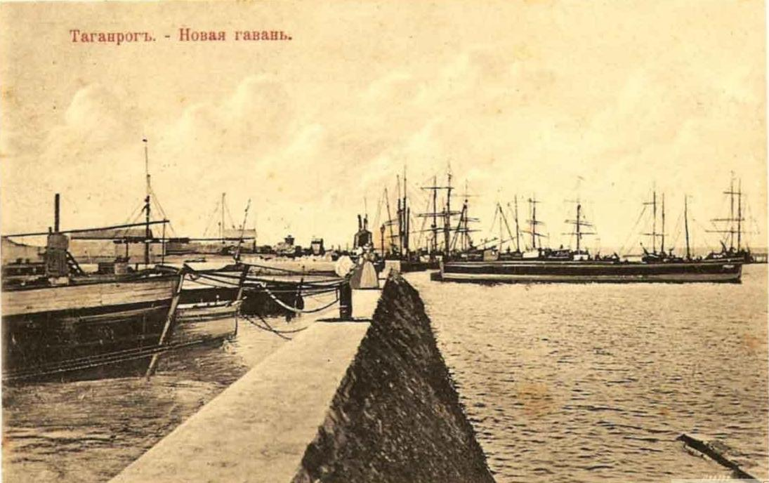

Slide 10
Для защиты гавани на высоком берегу, у самого обрыва, была построена крепость (см. рисунок 1). Она имела форму пятиугольника. Ее опоясывал земляной вал длиною около 3–х километров с бастионами (земляными укреплениями) по углам. Перед валом проходил глубокий земляной ров шириной 40 метров, глубиной 4 метра. Крепость была оснащена артиллерией. Первоначально крепость в официальных документах называлась «Троицкая на Таган-Рогу», но затем ее стали называть Таганрогом.

Slide 11
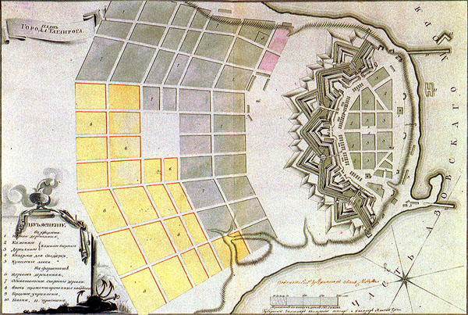

Slide 12
Таганрог стал первым городом России, который застраивался по плану, разработанному на основе указаний Петра I. Рассказывают, что царь решил заложить здесь столицу русского государства. Строительством города руководил известный русский архитектор Осип Старцев.
К началу 18 века Таганрог стал благоустроенным городом с прямыми улицами, каменными домами, казармами, магазинами, складами, деревянными тротуарами. Для отвода вешней и дождевой воды с мыса в море были проведены каменные трубы. Была построена корабельная верфь. За городом была посажена дубовая роща, заложены фруктовые сады и виноградники.

Slide 13
